Slide 1
Referensgruppsmöte
Ingen informationsklass vald
24 augusti 2023

Slide 2
Agenda 24 augusti
15 minuters intradagshandel inom budområden via Nemos
Elmarknadshandboken inför 1 november
Ediel
NBM tidplan
Aktörsmöten
Övriga frågor

Slide 3
15 min intradagshandel inom budområden

Slide 4
Intradagsandel (IDC) på 15 minuter inom budområden
Handel startade 22 maj kl. 14.00
Nyhet har gått ut från Svenska kraftnät
Reaktioner?

Slide 5
Analys av handelsutfallet för MS1 (IDC 15min IZ)

Slide 6
Initialt, mycket lite 15min handel inom budområden på intradagmarknaden
Mycket lite 15min handel inom budområden på intradag
Vid go-live skedde en del handel, troligtvis aktörer som ville testa sina interna system
Toppnoteringen på 43 600 kWh, skedde under första dygnet, motsvarade ca 2% av sälj respektive 9% för köp i SE2.
I SE4 och NOx har ingen handel alls registrets under hela perioden (Norge har inte haft sin go-live)
Endast data från Nord Pool har analyserat, då handel som sker via EPEX är i nuläget inte känt, men förväntas också vara relativt låga volymer
Den låga handelsutfallet är förväntat då aktörerna har inga finansiella incitament till handel utan det är främst en möjlighet för dem att testa sina system

Slide 7
Under första dygnet, skedde handel på totalt 56 400 kWh inom budområden i Norden
Totalt i Norden, registrerades 56 400 kWh 15min handel inom budområden under det första dygnet, 22/5 2023
Ingen handel alls i SE1, SE4, NOx
För den svenska marknaden uppgick handel det första dygnet till 43 600 kWh, vilket motsvarar ~2% av sälj och ~9% för köp i SE2
19:00 skedde toppnoteringen på 16400 kWh, vilket är en markant andel, mer än 50% för köp

Slide 8
Elmarknadshandboken

Slide 9
Ediel

Slide 10
En milstolpe är ute
https://www.ediel.se/Portal/Milestone/Report/15-MINUTER
Bilden kommer ändras när fler testfall publiceras

Slide 11
NBM tidplan

Slide 12
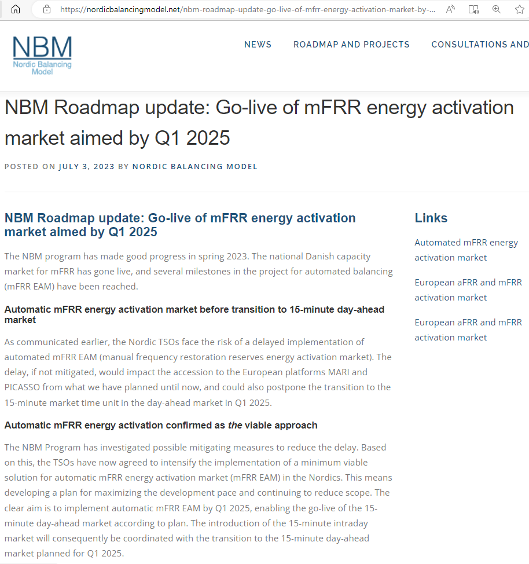
Vi har tagit tydligt sikte (aim)
NBM Roadmap update: Go-live of mFRR energy activation market aimed by Q1 2025 – nordicbalancingmodel

Slide 13
NBM tidslinje
Ett urval leveranser ur Svenskt perspektiv
Anslutning till
MARI och PICASSO
15min DA
BSP roll införs
Automatisk mFRR EAM
15min ID
Ny svensk kapacitetsmarknad för aFRR
15min ISP
2023-11-01
Mätförordningen träder i kraft
Rapportering på 15min
Enpris och en position för obalanser (införd)
2023-05-22
Förändring i balansavräkningen
15 minuters produkter inom budområden
Ny gemensam nordisk kapacitetsmarknad för aFRR
2023-03-28
Notes:
NBM är ett program med flera leveranser både på nationell och nordisk nivå.
Flera av NBMs leveranser är levererade. Här redovisas ett urval.
För 2023 finns två tidsatta.
Svårigheter med mFRR EAM gör att vi Idag gör en omplannering. Senare leveranser beroende på mFRR EAM.

Slide 14
Relevanta delar i NBM
MARI
PICASSO
15 minuters MTU på DA
MTU
15 minuters MTU på ID
ISP
2023-05-22
Obalanspris och avräkning av obalanser på 15 minuter
15 minuters produkter för
mFRR EAM
eSett räknar på 15 min
Automatik i reglerkraftavrop
mFRR EAM
15 min mätning
av energivolymer
Flödesbaserade kapaciteter i DA
2023-11-01
MTU Market Time Unit
ISP Imbalance Settlement Period
DA SDAC Singel Day Ahead Coupling
ID SIDC Single Intraday Coupling
mFRR EAM Manuel Frequency Restoration Reserves Energy Activation Market
Notes:
15 minuters produkter på intra dag-marknaden – MTU (Market time unit)
Behövs för att balansansvariga ska kunna handla sig i balans med samma upplösning som avräkningsperioden
15 minuters produkter på dagen före-marknaden är inget krav för 15 min ISP, men det finns krav på att detta ska införas av NEMOs i samband med 15 min ISP
15 minuters produkter på balanseringsmarknader – MTU (Market time unit)
15-min produkter på balanseringsmarknaden behövs för att prissätta balansenergi med samma upplösning som avräkningsperioden
15 min avräkningsperiod för obalanser (via eSett) – ISP (Imbalance Settlement Period)
Beräkningen av en balansansvarigs obalanser ska ske med 15-min upplösning
15 min mätning
För att balansavräkning ska fungera korrekt krävs att även uppmätta energier har samma upplösning
För att följa tidigare nämnda principer behöver mätning reflektera ISPn och MTUn

Slide 15
Relevanta delar i NBM
PICASSO
MARI
Aktörer skall handla sig i balans fram till ID stänger. ID måsta ha samma eller en kortare MTU för att detta skall vara möjligt.
15 minuters MTU på DA
MTU
Det måste finnas balanseringsprodukter att avropa på samma eller kortare MTU jämfört med handel på DA och ID.
15 minuters MTU på ID
ISP
2023-05-22
För att sätta obalanspris på 15 min krävs att automatiken är väl beprövad i skarp drift under en period.
Obalanspris och avräkning av obalanser på 15 minuter
15 minuters produkter för
mFRR EAM
eSett räknar på 15 min
För att klara att hantera 15 min perioder i balansering (kontrollrummet) krävs automatik i avrop av reglerkraft.
Automatik i reglerkraftavrop
mFRR EAM
15 min mätning
av energivolymer
Flödesbaserade kapaciteter i DA
Mjukvaran mFRR EAM är designad med förutsättning att “transit flows” tas om hand av FB på DA.
2023-11-01
MTU Market Time Unit
ISP Imbalance Settlement Period
DA SDAC Singel Day Ahead Coupling
ID SIDC Single Intraday Coupling
mFRR EAM Manuel Frequency Restoration Reserves Energy Activation Market
Notes:
15 minuters produkter på intra dag-marknaden – MTU (Market time unit)
Behövs för att balansansvariga ska kunna handla sig i balans med samma upplösning som avräkningsperioden
15 minuters produkter på dagen före-marknaden är inget krav för 15 min ISP, men det finns krav på att detta ska införas av NEMOs i samband med 15 min ISP
15 minuters produkter på balanseringsmarknader – MTU (Market time unit)
15-min produkter på balanseringsmarknaden behövs för att prissätta balansenergi med samma upplösning som avräkningsperioden
15 min avräkningsperiod för obalanser (via eSett) – ISP (Imbalance Settlement Period)
Beräkningen av en balansansvarigs obalanser ska ske med 15-min upplösning
15 min mätning
För att balansavräkning ska fungera korrekt krävs att även uppmätta energier har samma upplösning
För att följa tidigare nämnda principer behöver mätning reflektera ISPn och MTUn

Slide 16
Aktörsmöten

Slide 17
Aktörsmöte om balansmarknaderna 11 september
Radisson Blu Royal Viking, Vasagatan 1, Stockholm (ej digitalt)
11 september kl 10.00-16.00
Sista anmälningsdag 29 augusti (via svk.se – Möt Svenska kraftnät)
Fokusområden för dagen
Nordisk balanseringsmodell (NBM) och tidplan
Förändringar av reglerkraftmarknaden (mFRR energiaktiveringsmarknad)
Go-live för kapacitetsmarknad för mFRR
Ny roll – leverantör av balanstjänster (BSP)
Kommande förändringar gällande FCR-marknaden
Vad innebär kommunikationslösningen ECP för dig som aktör på balansmarknaderna?
Notes:
Aktörsmöte om balansmarknaderna | Svenska kraftnät (svk.se)

Slide 18
Aktörsmöte BSP/BRP 29 september
Digitalt (går troligtvis att se på svk.se i efterhand)
29 september kl 13.00-14.30
Inbjudan och anmälan snart uppe på svk.se – Möt Svenska kraftnät
Fokusområden för dagen
De nya rollerna Leverantör av balanstjänster (BSP) samt Balansansvarig part (BRP)
Vad det innebär att Energimarknadsinspektionen (Ei) tagit beslut om villkoren
Pågående arbete och förberedelser i syfte att implementera de nya rollerna
Övergripande implementationsplan

Slide 19
Ediel- och avräkningskonferens 9-10 november
Clarion Hotel Arlanda Airport
9-10 november
Sista anmälningsdag 6 oktober (via svk.se – Möt Svenska kraftnät)
Syftet är att informera elmarknadens aktörer om förändringar på elmarknaden
Förslag på innehåll?
Notes:
Ediel- och avräkningskonferensen 2023 | Svenska kraftnät (svk.se)

Slide 20
Webinar 15 minuters tidsupplösning?
Digitalt
Öppet för alla
Liknande upplägg som mötet i mars
Syftet är att skapa en förståelse för vad förändringen till 15 minuters tidsupplösning innebär
Bra idé?
När?
Förslag på innehåll?

Slide 21
Övriga frågor?

